Slide 1
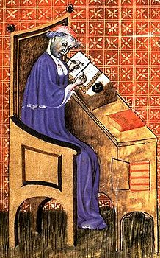
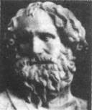
История логарифма
Идея сравнения двух прогрессий: геометрической и
арифметической привлекла внимание
Архимеда – 3 в. до н. э.
Диофанта - 3 в. до н. э.
Орема – 14 в.
Шюке 14 в.
Штифеля – 15 в.
Штифель
Орем
Диофант
Архимед
Шюке Никола

Slide 2
Изобретение логарифмов
Изобретение логарифмов в начале XVII в. тесно связано с развитием в XVI в. производства и торговли, астрономии и мореплавания, требовавших усовершенствования методов вычислительной математики.
Все чаще требовалось быстро производить громоздкие действия над многозначными числами, все точнее и точнее должны были быть результаты действий.
Вот тогда-то и нашла воплощение идея логарифмов, ценность которых состоит в сведении сложных действий III ступени (возведения в степень и извлечения корня)
к более простым действиям II ступени (умножению и делению), а последних - к самым простым,
к действиям I ступени (сложению и вычитанию).

Slide 3
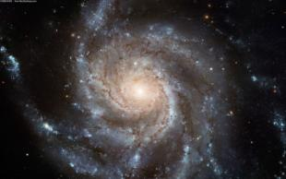
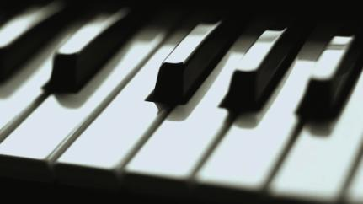
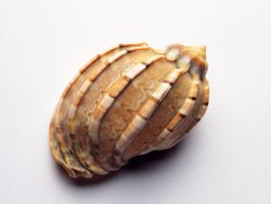
Практическое применение
логарифмов

Slide 4
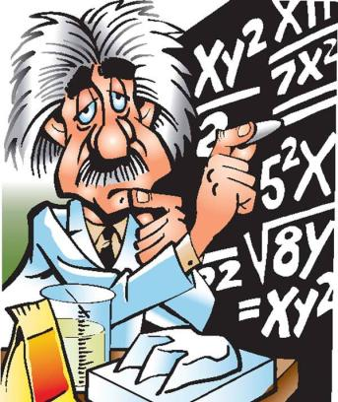
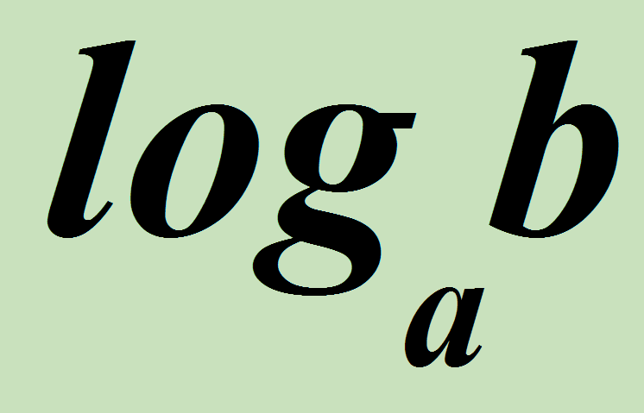
Логарифмические функции распространены чрезвычайно широко как в математике, так и в естественных науках.
Ряд явлений природы помогает описать логарифмическая зависимость. Иначе говоря, математики, пытаясь составить математическую модель того или иного явления, достаточно часто обращаются именно к логарифмической функции.

Slide 5
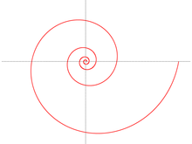
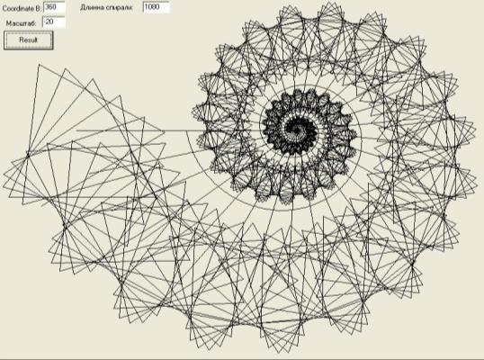
Одним из наиболее наглядных примеров является логарифмическая спираль. Спираль в одну сторону развертывается до бесконечности, а вокруг полюса, напротив, закручивается, стремясь к нему, но не достигая.

Slide 6
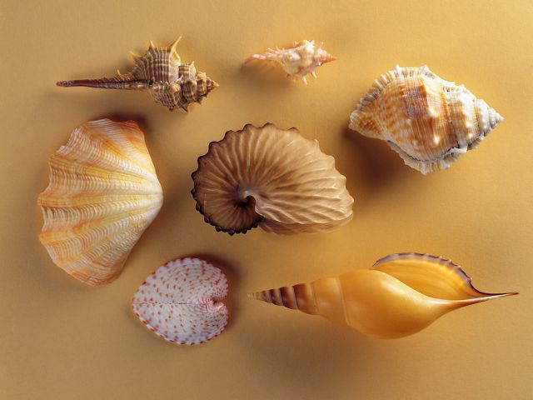
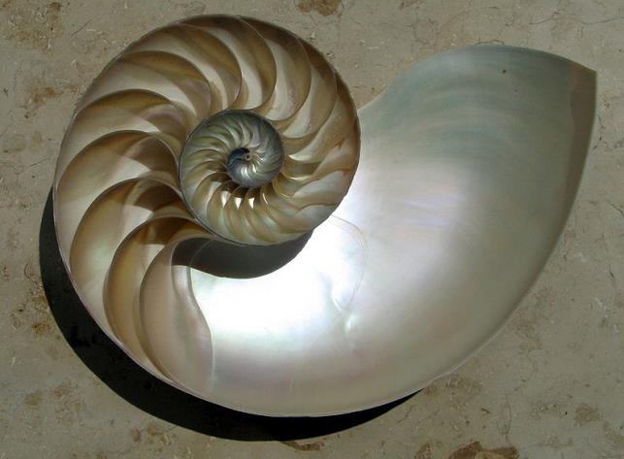
Биология
Раковины морских животных могут расти лишь в одном направлении. Чтобы не слишком вытягиваться в длину, им приходится скручиваться, причем рост совершается так, что сохраняется подобие раковины с её первоначальной формой. А такой рост может совершаться лишь по логарифмической спирали.

Slide 7
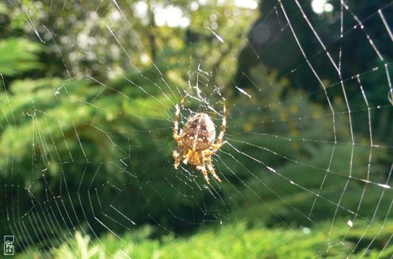
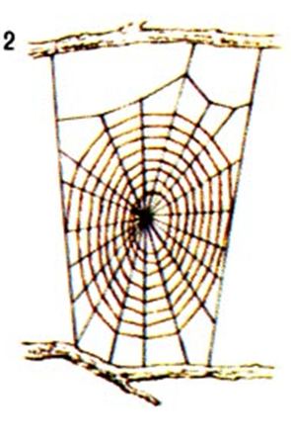
Биология
Один из наиболее распространенных пауков, эпейра, сплетая паутину, закручивает нити вокруг центра по логарифмическим спиралям.

Slide 8
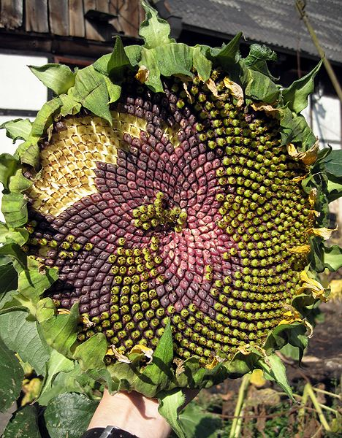
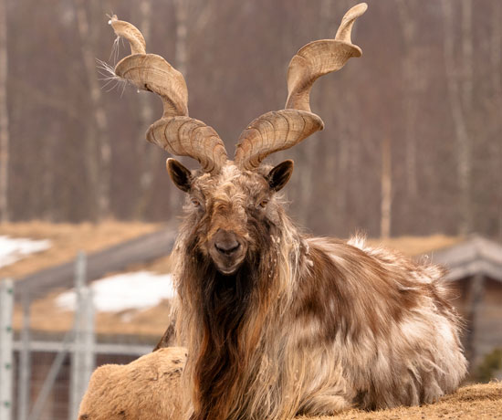
Биология
Рога таких млекопитающих, как горные козлы, закручены по логарифмической спирали
В подсолнухе семечки расположены по дугам, близким к логарифмической спирали.

Slide 9
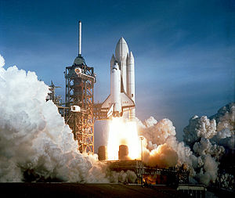
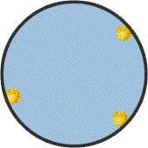
Механика и физика
Принцип Больцмана в статистической термодинамике — одна из важнейших функций состояния термодинамической системы, характеризующая степень её хаотичности.
Формула Циолковского применяется для расчёта скорости ракеты.

Slide 10
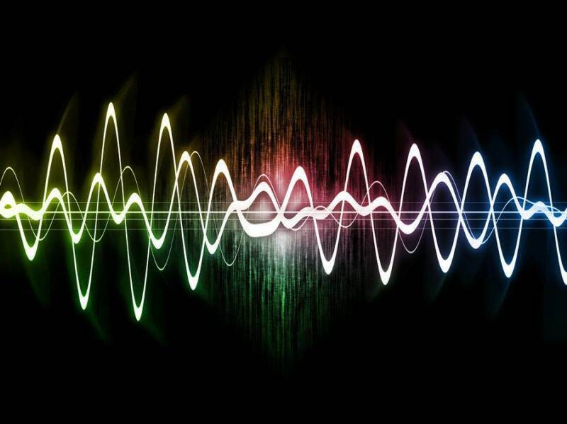
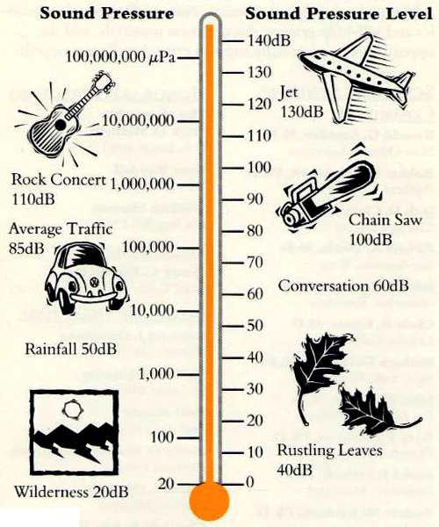
Единицей громкости звука служит «бел», практически - его десятая доля, «децибел». Разности громкостей в 1 бел отвечает отношение силы шумов 10. Значит, громкость шума, выраженная в белах, равна десятичному логарифму его физической силы.

Slide 11
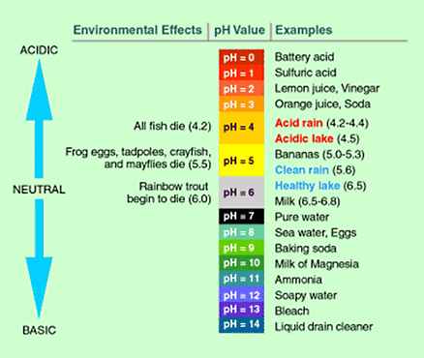
Химия
Водородный показатель, "pH ", — это мера активности ионов водорода в растворе, количественно выражающая его кислотность, вычисляется как отрицательный десятичный логарифм концентрации водородных ионов, выраженной в молях на литр

Slide 12
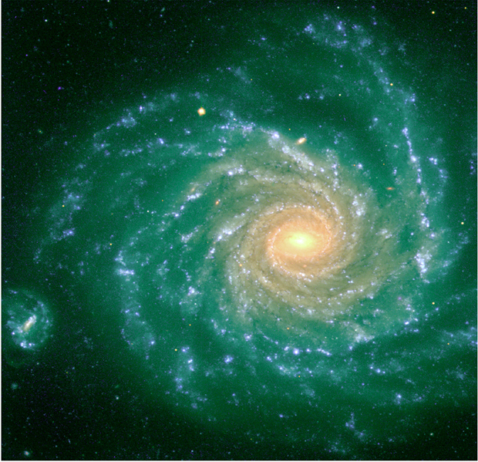
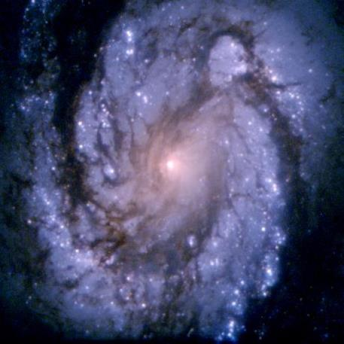
Астрономия
По логарифмическим спиралям закручены и многие Галактики, в частности Галактика, которой принадлежит Солнечная система.

Slide 13
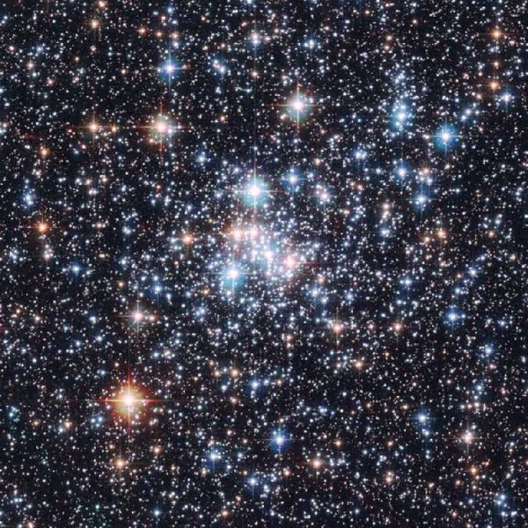
Астрономы распределяют звезды по степеням видимой яркости на светила первой величины, второй величины, третьей и т. д. Легко понять, что «величина» звезды представляет собой не что иное, как логарифм ее физической яркости. Оценивая видимую яркость звезд, астроном оперирует с таблицей логарифмов, составленной при основании 2,5.

Slide 14
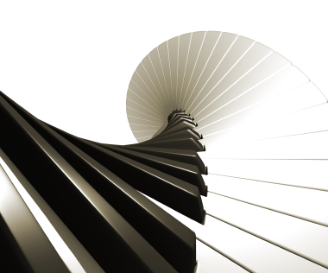
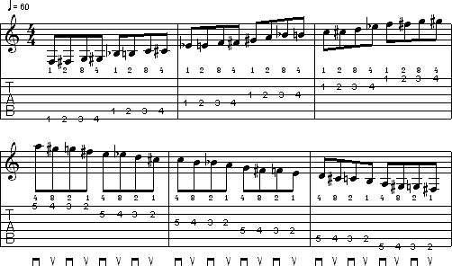
Музыка
«Ступени" темперированной хроматической гаммы не расставлены на равных расстояниях ни по отношению к числам колебаний, ни по отношению к длинам волн соответствующих звуков, а представляют собой логарифмы этих величин. Отсюда видим, что номера клавишей рояля представляют собой логарифмы чисел колебаний соответствующих звуков.

Slide 15
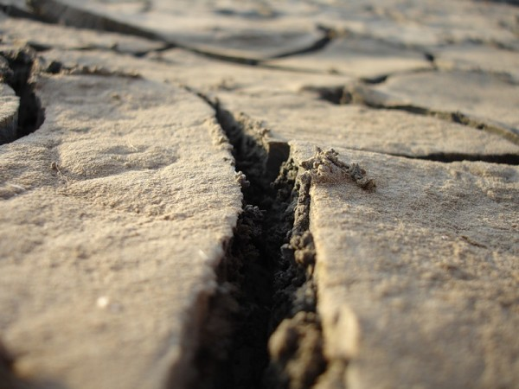
География
Рихтер предложил для оценки силы землетрясения (в его эпицентре) десятичный логарифм перемещения (в микрометрах) иглы стандартного сейсмографа Вуда-Андерсона, расположенного на расстоянии не более 600 км от эпицентра.

Slide 16
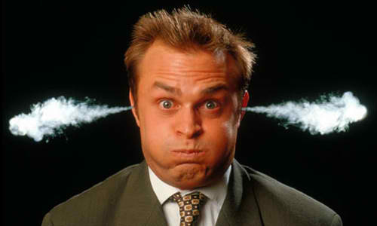
Психология
Закон Вебера — Фехнера — эмпирический психофизиологический закон, заключающийся в том, что интенсивность ощущения пропорциональна логарифму интенсивности раздражителя.

Slide 17
Психология
Закон Фи́ттса — общий закон, связывающий время движения с точностью движения и с расстоянием перемещения: чем дальше или точнее выполняется движение, тем больше коррекции необходимо для его выполнения, и соответственно, больше времени требуется для внесения этой коррекции

Slide 18
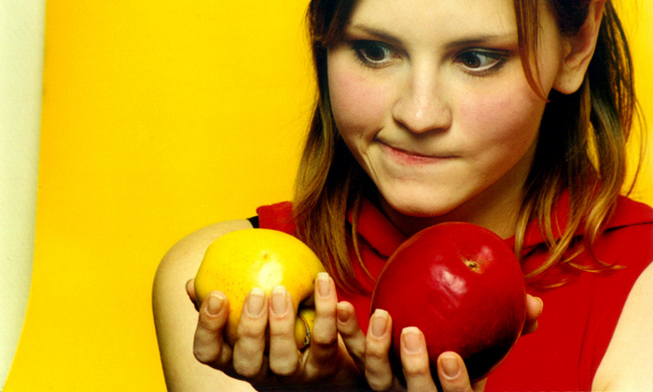
Психология
Время на принятие решения при наличии выбора можно оценить по закону Хикса.

Slide 19
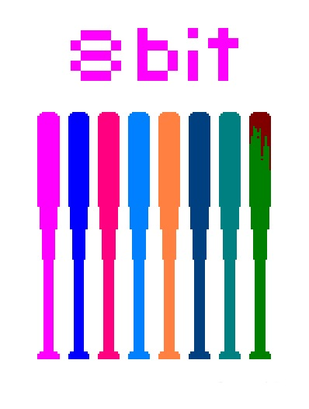
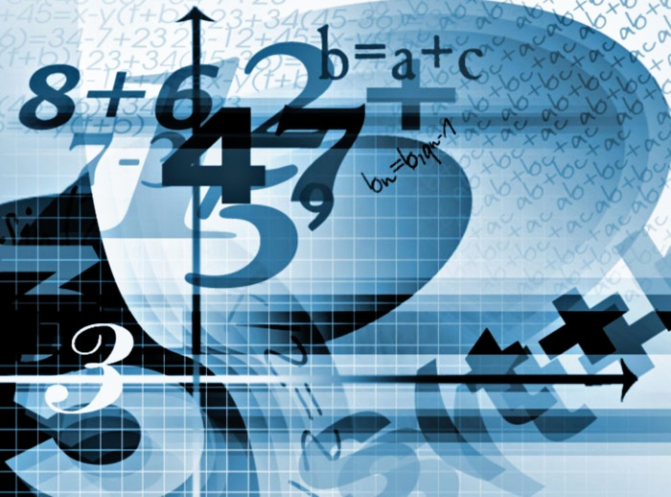
Информатика
Применяется для вычисления основной единицы – бита. Бит — это двоичный логарифм вероятности равновероятных событий или сумма произведений вероятности на двоичный логарифм вероятности при равновероятных событиях

Slide 20
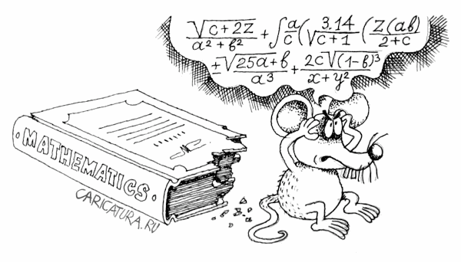
Источники информации:
http://ru.wikipedia.org/wiki/
http://s_2_petrop.ven.edu54.ru/p89aa1.html
http://images.yandex.ru/?uinfo=ww-1341-wh-591-fw-1274-fh-448-pd-1

